Slide 1
3/18/2018 第三課
「先知蒙召」、「以馬內利」
(六、七至十二章)

Slide 2
亞蘭
便哈達
利汛
亡於亞述
北國
耶羅波安二世
比
加
約阿施
739 BC 烏西雅王崩
南國
烏西雅
希西家
瑪拿西
亞瑪謝
約坦
亞哈斯
亞述王提革拉毗列色三世(普勒)西征，開始建立稱霸古代近東一個世紀的帝國。
以賽亞
烏西雅：作王52年(南國第二久)，好王。
喜悅農事，國勢強盛，與北國耶羅波安二世同期，兩國版圖達所羅門時期規模。後因心驕氣傲，進聖殿燒香，以致長大痲瘋，直到死日。

Slide 3
1-39
舊約
40-66
新約
1-35
責備
36-
39
歷史
40-66
安慰
1-12
論猶大和
以色列
13-23
論列國
24-35
刑罰與復興
36-
39
歷史
40-48
歸回
49-57
重建
58-66
榮耀
1-5
論猶大
13-23
論巴比倫
亞述、非利士
摩押、大馬色
古實、埃及
以東、亞拉伯
耶京、推羅
24-27
論末世
36-
37
被困
40-48
福音書
與行傳
49-57
書信
中心為
基督和
十字架
(53章)
58-66
啟示錄
6 以賽亞蒙召
28-33
六禍
38-
39
患病
7-12
論以色列
34-35
刑罰與復興

Slide 4
•為何蒙召的記載不放在書卷的開端，而在第六章
才出現？
•Vocation (使命) 與 Career (職業) 有何分別？
思考問題

Slide 5
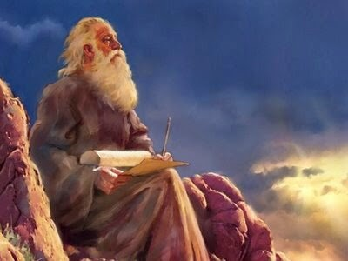
一. 蒙召的經歷
A. 上帝的顯現 (vv. 1-4)
1. 真正的君王
2. 「撒拉弗」的稱頌
3. 耶和華的榮光
上帝仍坐在寶座上掌管一切
世事萬變，上帝不變
When the outlook is bleak, try the uplook
希伯來名意 =「燃燒」、守衛天使
呼喊三次的「聖哉、聖哉、聖哉」
與當時社會的罪行和不道德成強烈對比
(1:4、3:8、4:3、5:16)

Slide 6
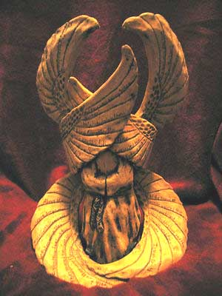
撒拉弗(意為燃燒)
兩個翅膀
遮臉
兩個翅膀
遮腳
兩個翅膀
飛翔
敬畏神
不敢看神
隱藏自己
承認卑微
行動
服侍待命
以賽亞
看見神
的榮耀
看見己
的污穢
奉差遣
傳道
以賽亞因為看見祂
的榮耀，就指著祂
說這話 (約12:41)
= 指主耶穌
賽6:1-4
賽6:5-7
賽6:8-13

Slide 7
B. 先知的自省 (vv. 5-7)
1. 嘴唇不潔 (太12:34、37)
2. 壇上的火炭 (參民16:46，炭火 = 贖罪)
Vision of God brings true vision of self
比上不足，比下有餘... 只有親近神才自慚形穢
為何不說思想、眼睛、手腳...？
•話語反映心態
•先知為上帝的代言人，奉祂的名說話
•人不能自救，需要神的潔淨
•作工在別人身上前，需要先讓神作工在己身
Conviction Confession Cleansing
現代人只極力強調神是愛，而摒棄了神其他的
屬性如 – 公義、聖潔等...

Slide 8
三位一體？
C. 呼籲與回應 (v. 8)
1. 國家的需要
2. 人的責任
誰肯為「我們」去呢？
宣教不是單靠熱心，全職事奉要有「呼召」
有些特別的事奉是要受神「差遣」的
今天有不少全時間神學生/傳道人不清楚呼召
神的顯現往往帶來責任及使命
「我在這裡，請差遣我！」(8節) 不是他、她
以賽亞立刻回應，沒有半點推辭
問：神究竟要用「徵兵」還是「自願兵」？
馬太福音第9章主教導門徒要求莊稼的主，到
了第10章門徒就被差去醫病趕鬼傳道了。

Slide 9
D. 差遣與預告 (vv. 9-13)
1. 困難的使命
-「聽不明白、看不曉得」 (太13:13-15, 可4:12
路8:10, 約12:40, 徒28:25-28, 羅11:8)
2. 必有餘種
Mission Impossible
Recruit Technique – make the job sounds easy
明知結果，神仍要給人機會 = 慈愛
明知困難，以賽亞仍願意去 = 忠心
神不故意使人心硬，但人越抗拒，就使自己
心更硬
「得時不得時，務要傳道」(提後4:2)
世人的成功離不開成就及結果，
信徒的成功在乎成就神的旨意。

Slide 10
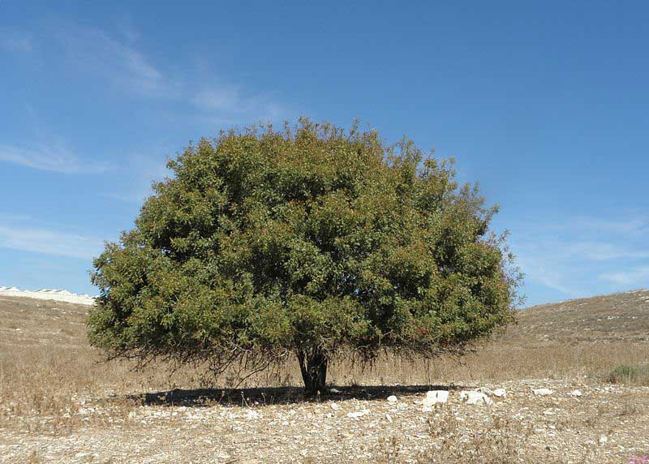
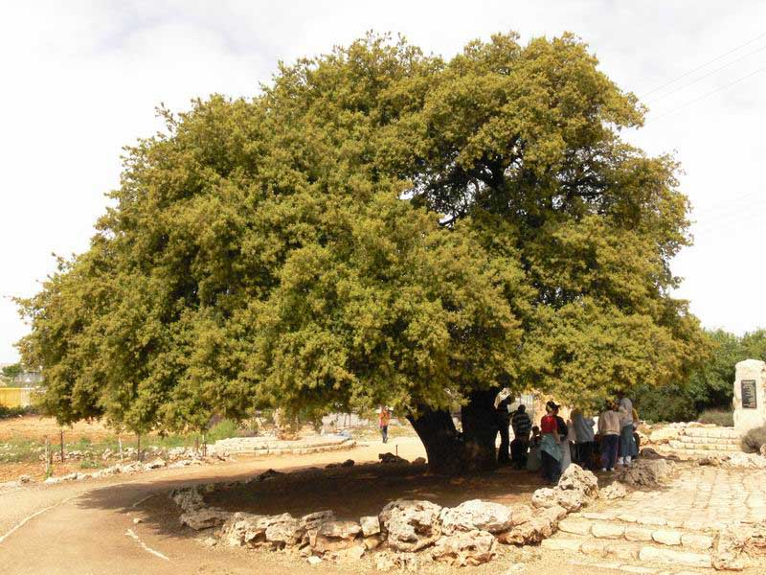
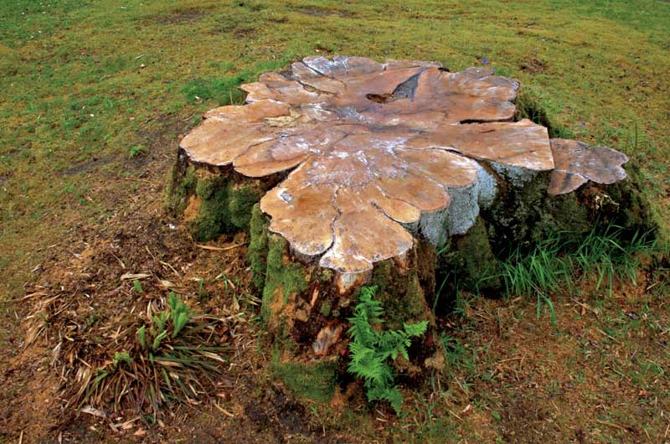
栗樹
橡樹
不是工作全無果效 = 還有十分之一
為這十分之一，你我願意去做嗎？
不要執著果效
境內剩下的人若還有十分之一，也必被吞滅，像栗樹、橡樹雖被砍伐，樹𣎴子卻仍存留。這聖潔的種類在國中也是如此。
(賽6:13)
作主工要有
long range perspective
才不感到一事無成

Slide 11
1-39
舊約
40-66
新約
1-35
責備
36-
39
歷史
40-66
安慰
1-12
論猶大和
以色列
13-23
論列國
24-35
刑罰與復興
36-
39
歷史
40-48
歸回
49-57
重建
58-66
榮耀
1-5
論猶大
13-23
論巴比倫
亞述、非利士
摩押、大馬色
古實、埃及
以東、亞拉伯
耶京、推羅
24-27
論末世
36-
37
被困
40-48
福音書
與行傳
49-57
書信
中心為
基督和
十字架
(53章)
58-66
啟示錄
6 以賽亞蒙召
28-33
六禍
38-
39
患病
7-12
論以色列
34-35
刑罰與復興

Slide 12
735
亞蘭
便哈達
利汛
北國
耶羅波安二世
比
加
約阿施
7-12章中心信息：不要懼怕，不要仗賴人(亞述)，要堅心倚靠耶和華。但亞哈斯不聽
南國
烏西雅
希西家
瑪拿西
亞瑪謝
亞哈斯
以賽亞
福音其中一個很大的福份就是讓人從恐懼中被釋放
亞哈斯：作王16年，惡王。
亞哈斯王拜巴力，焚燒兒女。亞蘭王利汛擄掠猶大；以色列王比加也入侵，殺了12萬猶大人，擄走20萬人。亞哈斯因懼怕便向亞述求救，亞述最後滅了亞蘭和以色列，卻向猶大徵很重的稅。(參王下16章)
亞蘭與以色列聯盟欲對抗亞述，他們邀猶大王亞哈斯
加入卻遭拒絕，盛怒下兩王進攻猶大，以賽亞勸亞哈
斯依靠耶和華，但他不聽勸，反而向亞述求救。

Slide 13
一. 盼望的信息 (7章)
A. 安慰亞哈斯王
1.「兩個冒煙的火把頭 (利汛、比加」(v. 4)
2.「若不信，不得立穩」 (v. 9)
表示很快
就要熄滅
以賽亞預言約主前734年，亞述於732年滅亞蘭，
並722年滅以色列國
為何上帝命以賽亞帶著兒子去見亞哈斯？
「施亞雅述」= 餘種將要歸回
信靠上帝是唯一得平安的途徑
堅心倚賴你的，你必保守他十分平安，因為他倚靠你 (賽26:3)

Slide 14
B. 求一個兆頭
1.童女懷孕
亞哈斯說：「我不求；我不試探耶和華」
以賽亞說：「...你們使人厭煩豈算小事，還要使我
的神厭煩麼？ (12-13節)
亞哈斯不求兆頭，不是因為謙卑，而是不信！
他心中早意決定要投靠亞述國。他亦可能在逃避，
不想知道神的旨意，萬一知而不遵行，不如不知。
童女是誰？ 子是誰？
若指彌賽亞，那兆頭對當時亞哈斯有何作用？
一般認為兆頭不是對亞哈斯講，而是對大衛家，
安慰的對象不是拒絕的人，而是那些信靠的人。

Slide 15
2.以馬內利
= 神與人同在
「神同在」並非單為危難時所發的應許，它乃
是神救贖最終目的。基督教的本質「神人合一」
其他宗教則要「把人變神」。
基督徒如何活出「以馬內利」的見證呢？
C.警告猶大國
那時，耶和華要發嘶聲，使埃及江河源頭的蒼蠅和亞述地的蜂子飛來；都必飛來，落在荒涼的谷內、磐石的穴裏，和一切荊棘籬笆中，並一切的草場上。那時，主必用大河外賃的剃頭刀，就是亞述王，剃去頭髮和腳上的毛，並要剃淨鬍鬚。(賽7:18-20)
主前701年，亞述王西拿基立入侵猶大，攻陷希西家64座堅固的城邑，俘虜20萬百姓，並擊退埃及援兵，唯獨未能攻下耶路撒冷。

Slide 16
二. 審判的信息 (8章)
這才是神要給亞哈斯的信息
從第三節知道以賽亞的妻子也是位女先知
他們的孩子「瑪黑爾沙拉勒哈施罷斯」
= 擄掠速臨，搶奪快到
先知不只是用口來傳達神的信息，他更以生活
及行動來證實他所傳講是真的
他們孩子的一生也在傳達神要審判的信息
因為在這小孩子不曉得叫父叫母之先，大馬色的
財寶和撒瑪利亞的擄物必在亞述王面前搬了去。
(8:4)

Slide 17
735
亞蘭
便哈達
利汛
732
北國
耶羅波安二世
比
加
約阿施
722
南國
烏西雅
希西家
瑪拿西
亞瑪謝
亞哈斯
以賽亞
735 BC：亞蘭和以色列聯合入侵猶大。以賽亞勸亞哈斯倚靠神。亞哈斯卻求助亞述王。
734-733 BC：瑪黑珥沙拉勒哈施罷斯出生。
734-732 BC：亞述王擄走以色列的加利利百姓，滅亞蘭。
732 BC：以色列王比加被何細亞所殺篡位,何細正進貢亞述
722 BC：亞述滅以色列。

Slide 18
這百姓既厭棄西羅亞緩流的水...因此，主必使大河翻騰的水猛然沖來，就是亞述王和他所有的威勢，必漫過一切的水道，漲過兩岸 (8:6-7)
西羅亞源流自錫安，緩流乃供應耶路撒冷居民
飲用，後來希西家王挖水道把水引進城內

Slide 19
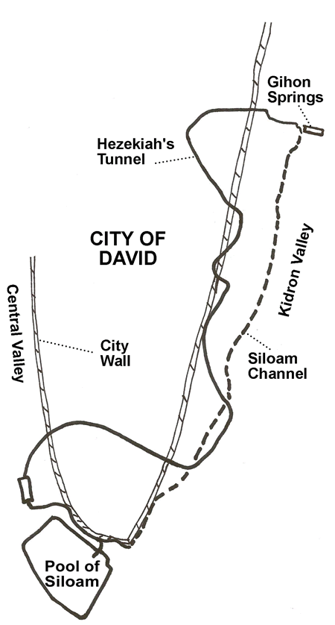
基訓泉和西羅亞池的落差甚小(全長533公尺的希西家水道，兩端落差僅30公分；西羅亞水道全長也有400公尺)，故水流緩慢。
基訓泉
希西家
水道
大衛城
汲
淪
溪
中
央
山
谷
城牆
西羅亞水道
(可能在希西
家時代廢棄)
西羅亞緩流的水：神的管治(柔和)
幼發拉底河翻騰的水：亞述的統治(殘暴)
西羅亞池

Slide 20
祂必作為聖所，卻向以色列兩家作絆腳的石頭，跌人的磐石；向耶路撒冷的居民作為圈套和網羅。許多人必在其上絆腳跌倒... (8:14-15)
對願意相信的人，上帝是保障；但對不願相信
的人卻是網羅 (或作審判)。
對信靠者 = 磐石、房角石、踏腳石
對不順服者 = 絆腳石、砸人之石
十字架對外邦人為愚拙，對蒙召的人卻為神的
大能 (林前1:23-24)
究竟是福音還是禍音？ 接受與不接受都有後果

Slide 21
有人對你們說：「當求問那些交鬼的和行巫術的，就是聲音綿蠻，言語微細的。」你們便回答說：「百姓不當求問自己的神麼？豈可為活人求問死人呢？」(8:19)
人總極力想知道未來，從中找指引，但人就算
知道，卻不一定能掌控，惟有信靠上帝的指引。
他們必經過這地，受艱難，受飢餓；飢餓的時候，心中焦躁，咒罵自己的君王和自己的神。(21節)
因亞哈斯
不能救他們
因上帝
不願幫他們

Slide 22
三. 恩惠的應許 (9至11章)
- 彌賽亞的來臨 (9:1-7)
A. 祂具人性和神性
因有一嬰孩為我們而生；有一子賜給我們。
(A Child is born, a Son is given)
將第一次與第二次主降臨合起來
聖誕夜
千禧年
山峰性的預言

Slide 23
B. 祂的名稱
1.奇妙策士
2.全能的神
3.永在的父
4.和平之君
- 智慧、謀略
- 能力、權威
- 根源、關係
- 性情、政法
C. 祂的服事
1.審判以色列 (9:8-10:4)
2.「怒氣未轉消，手仍伸不縮」
(9:12, 17, 21, 10:4, 參5:25)
一首詩、四小段
˙外族入侵 (9:8-12) ˙剪除敗亡 (9:13-17)
˙社會混亂 (9:18-21) ˙被擄被殺 (10:1-4)
每段結語
對比人心的剛硬與人性的驕傲

Slide 24
在10:3 上帝問了三個問題：
1) 災禍臨到... 那時，你們怎樣行呢？
2) 你們向誰逃奔求救呢？
3) 你們的榮耀（或作：財寶）存留何處呢？
我們亦要好好地反問自己
這三個問題

Slide 25
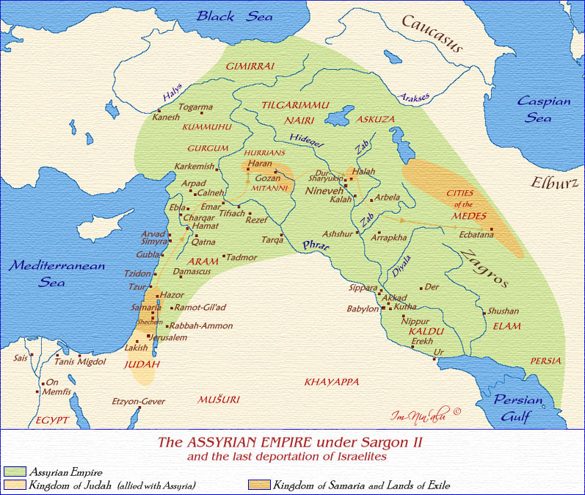
3.審判敵國 (10:5-34)
- 亞述為刑具
a.怒氣的「棍」
b.惱恨的「杖」
c.砍木的「斧」
d.鋸木的「鋸」
e.斥責的「鞭」
(10:9-11) 兩組城市的對比，意即南面的城必如北面的城被亞述國所佔服。威脅由北至南展開。
迦基米施
亞珥拔
迦勒挪
哈馬
尼尼微
大馬色
撒瑪利亞
耶路撒冷
撒珥根二世(722-705BC)時的亞述帝國

Slide 26
3.審判敵國 (10:5-34)
- 亞述為刑具
神只想刑罰，但亞述要毀滅 (7節)，並狂傲，揚耀自己的能力，不歸榮耀與神，(12-14節) 因此最後自己也要遭審判。
在希西家王時代，神一夜間毀滅18萬5千亞述大軍 (賽37:36-37)，主前609巴比倫滅了亞述。
神能借不信的人或國的私慾、動機、野心... 來成就祂在信徒和神國的旨意，祂始終在掌管歷史和一切。
耶和華所造的，各適其用；就是惡人也為禍患的日子所造 (箴16:4)

Slide 27
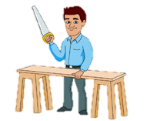
斧豈可向用斧砍木的自誇呢？
鋸豈可向用鋸的自大呢？
好比棍掄起那舉棍的，
好比杖舉起那非木的人。(10:15)
被造者向創造者自誇！
工具向工匠作出挑戰！

Slide 28
4.救餘民脫離亞述 (10:20-34)
以色列啊，你的百姓雖多如海沙，惟有剩下的歸回。原來滅絕的事已定，必有公義施行，如水漲溢。(賽10:22)
新約
以賽亞指著以色列人喊著說：「以色列人雖多如海沙，得救的不過是剩下的餘數；因為主要在世上施行祂的話，叫祂的話都成全，速速地完結。」(羅9:27-28)
救恩轉向外邦人，猶太人只有少數信主得救。

Slide 29
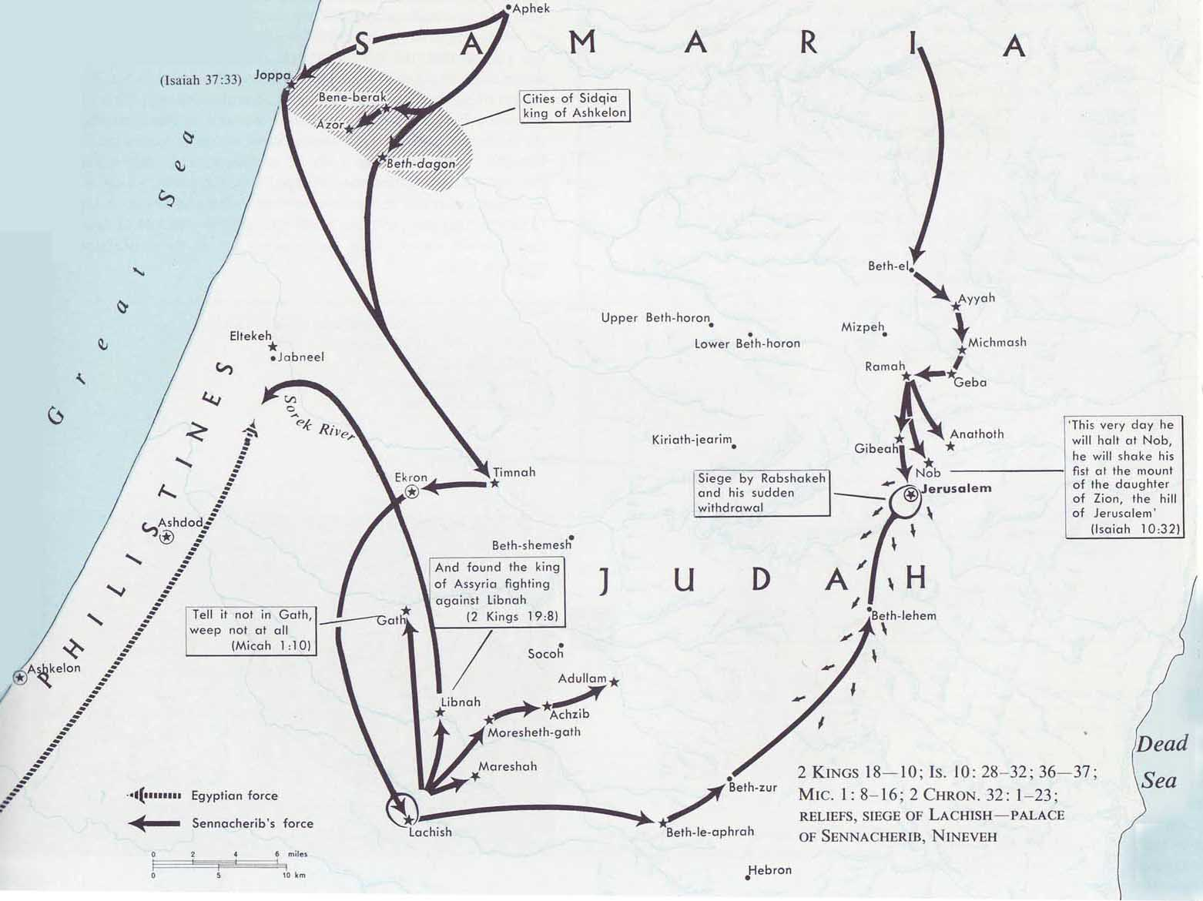
以賽亞書10:28-32亞述王攻耶路撒冷的路線，可能是701BC 亞述王西拿基立攻打猶大的一支部隊。
亞述的攻擊
從北至南
亞葉
密抹
拉瑪
迦巴
基比亞
亞拿突
耶路撒冷
挪伯

Slide 30
D. 耶西的本 (11:1-5)
10:33-34 神砍下大樹，
11:1 耶西的「𣎴」
耶西 大衛 基督
「枝子」與「拿撒勒」原文同一字根
滿有耶和華的靈
- 智慧與聰明的靈
- 謀略與能力的靈
- 知識與敬畏的靈
Power of the mind
Practical Action
Fellowship with God

Slide 31
知識
Knowledge
聰明
Understanding
智慧
Wisdom
知道事實
Facts
看出意義
Meaning
作出決策
Action
收集資訊
Information
找出原則
Principles
選擇應用
Application
聰明 = do things right
智慧 = do the right things
不是人的智慧，乃是屬靈的智慧，特別去輔導人
「敬畏耶和華是智慧的開端，認識至聖者便是
聰明」(箴9:10)
(敬畏神就會約束自我的智慧)

Slide 32
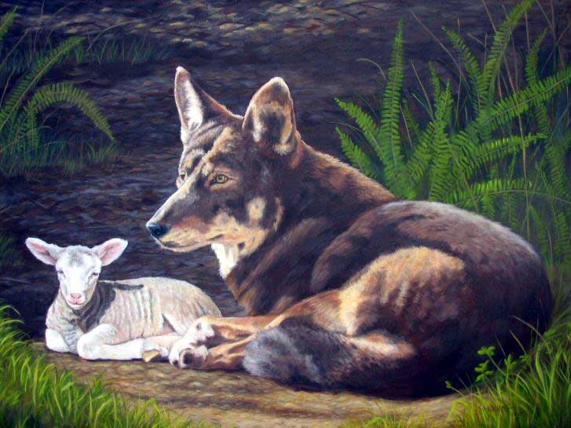
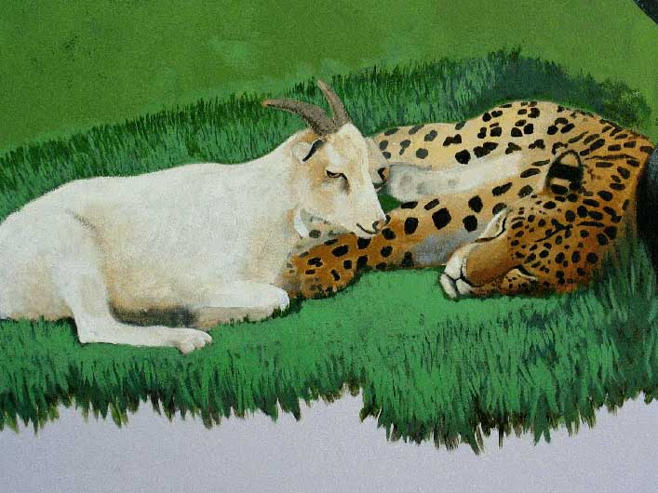
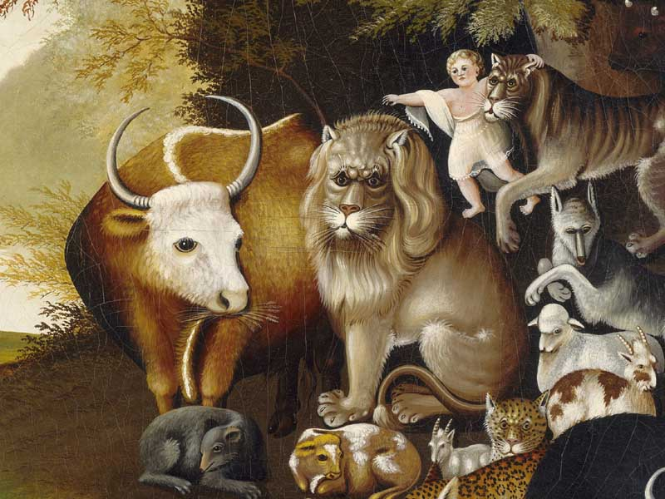
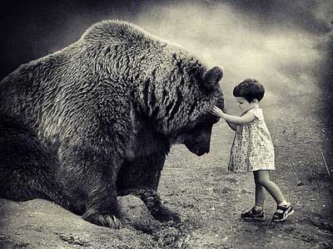
豺狼必與綿羊羔同居
豹子與山羊羔同臥
少壯獅子與牛犢並肥畜同群
小孩子要牽引他們

Slide 33
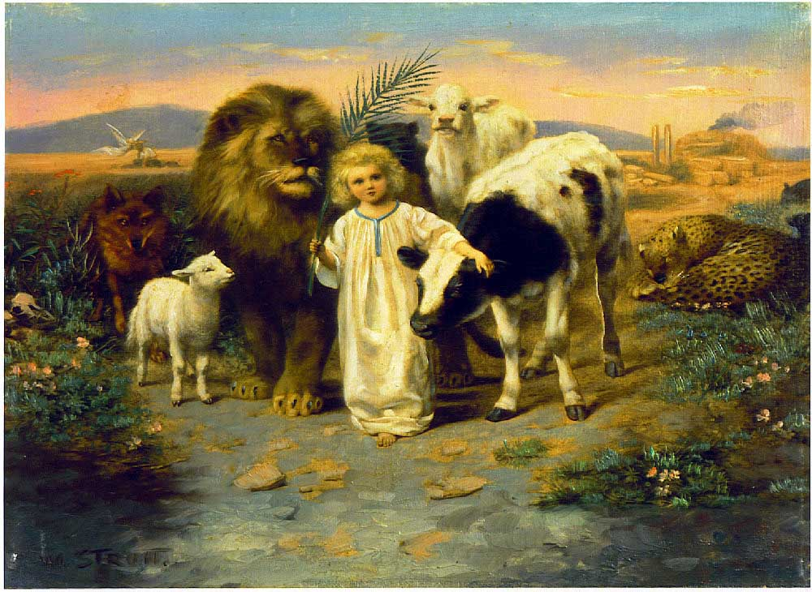
撒但被綑綁
扔進無底坑
巴比倫
大城傾倒
千禧年
豺狼必與綿羊羔同居，豹子與山羊羔同臥；少壯獅子與牛犢並肥畜同群；小孩子要牽引他們.(賽11:6)

Slide 34
前千禧年派
(字面解經)
基督降臨地上
時代論
七年災難
千禧年
新天新地
教會時代
教會被提
後千禧年派
(樂觀主義)
基督降臨地上
福音廣傳
社會進步
千禧年
新天新地
教會時代
無千禧年派
(靈意解經)
基督降臨地上
教會受逼 = 大災難
教會復興 = 千禧年
新天新地

Slide 35
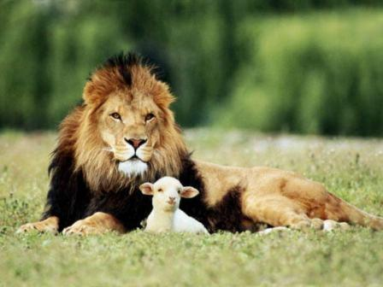
吃奶的孩子必玩耍在虺蛇的洞口；斷奶的嬰兒必按手在毒蛇的穴上。在我聖山的遍處，這一切都不傷人，不害物； (賽11:8-9)
世界大同、和諧共處、安逸快樂、
無懼無慮...連動物的本性也都改變

Slide 36
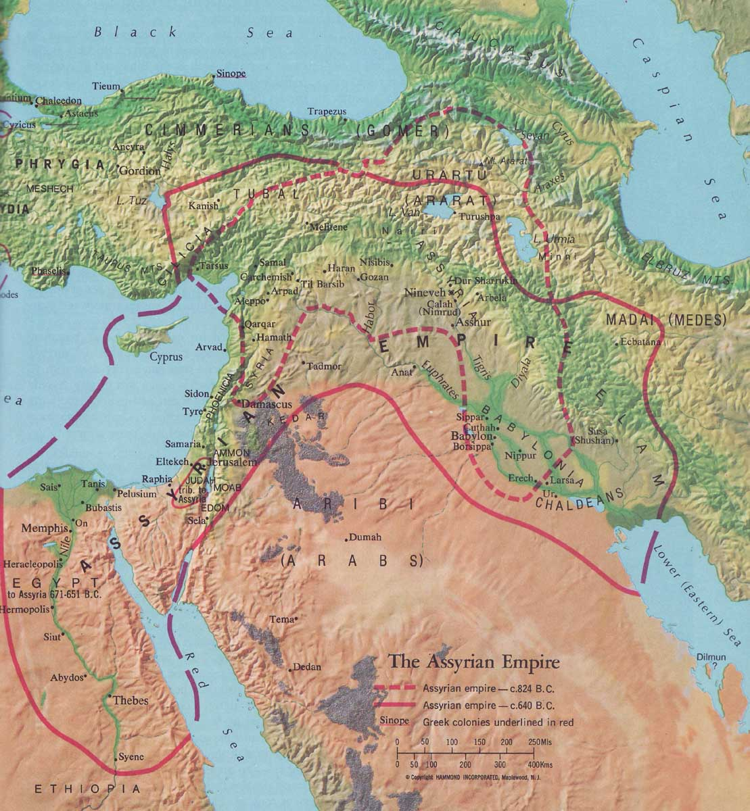
F. 餘民歸回 (11:10-16)
當那日主必二次伸手救回自己的
百姓中所剩餘的，就是在亞述…
第一次歸回：古列王年間
第二次歸回：以色列復國
亞述
眾海島
哈馬
示拿
以攔
埃及
耶路撒冷
巴忒羅
古實

Slide 37
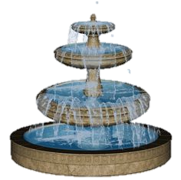
四. 救恩之歌 (12章)
A. 對神的讚美
1.祂必管教
2.祂賜安慰
3.祂是力量、詩歌、拯救
4.祂是救恩的泉源
5.祂行美好的事
以賽亞 (=耶和華是救贖者)
「管教」為讚美之首！
學會了這最難的一步，其他就不難了！
因為我的百姓作了兩件惡事，就是離棄我這活水的泉源，為自己鑿出池子，是破裂不能存水的池子。(耶 2:13)

Slide 38
B. 向神回應
1.稱謝祂
2.倚靠祂
3.傳揚祂
(真正的感恩是有行動來回應的！)
- 對神
- 對己
- 對人
結論：
以賽亞的兒子分別代表信徒在世的兩個見證：
= 審判與救贖
瑪黑爾沙拉勒哈施罷施 = 擄掠速臨、搶奪快到
施雅亞述 = 餘民歸回

Slide 39
難題
神
= 恐懼
神
難題
= 把握

